Slide 1
校外实训一
信息学院| 在线编程实训
2021年3月16日

Slide 2
递归的基本概念
一个函数调用其自身，就是递归

Slide 3
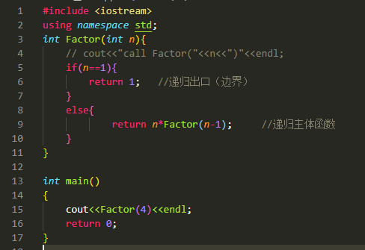
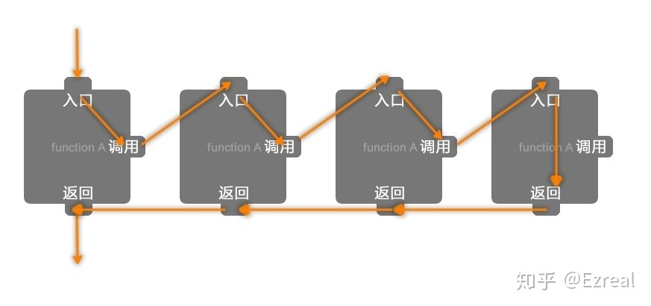
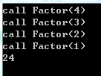
计算N!

Slide 4
递归算法的用途
将问题分解为规模更小的子问题进行求解
解决本来就是用递归形式定义的问题

Slide 5
递归I
汉诺塔I
全排列
N皇后
排列问题
拨钟问题
求八皇后
第N种解
汉诺塔II
排列数字

Slide 6

例题1 汉诺塔I

Slide 7
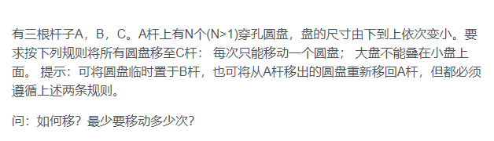
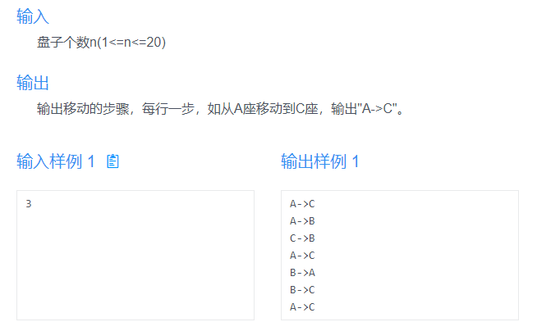
汉诺塔I

Slide 8
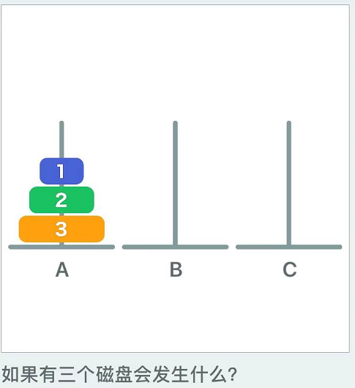
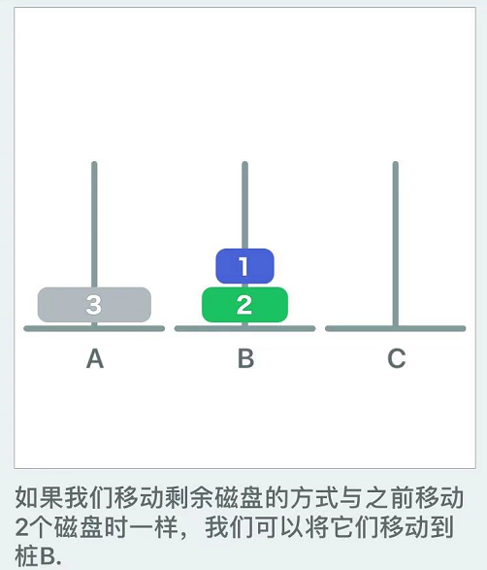
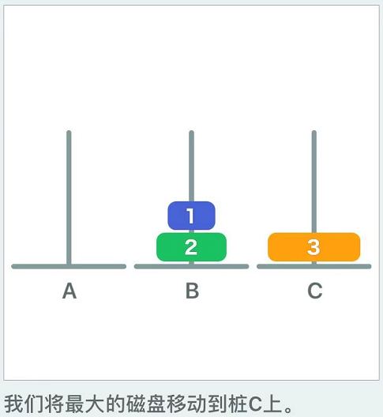
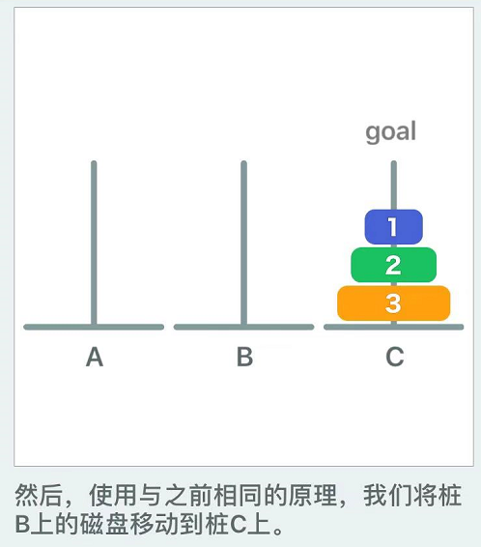
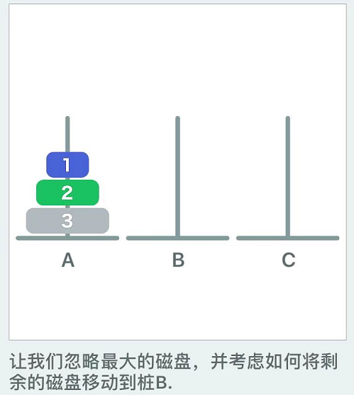
汉诺塔算法分析(n=3）

Slide 9
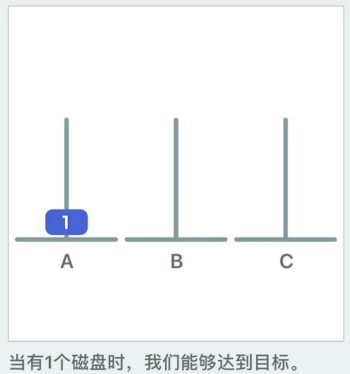
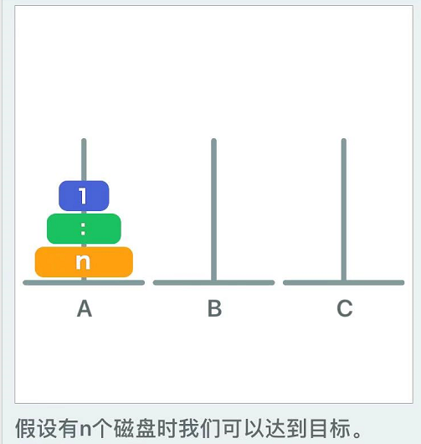
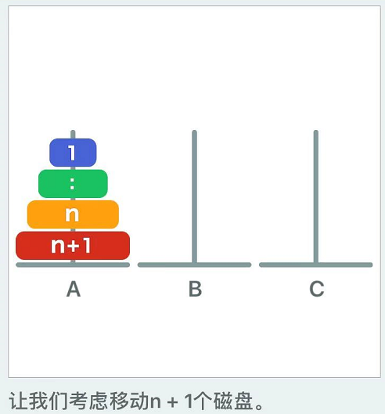
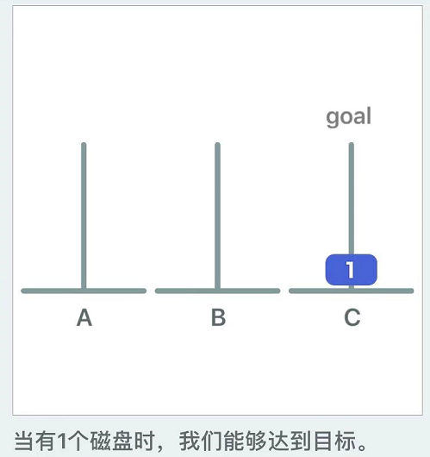
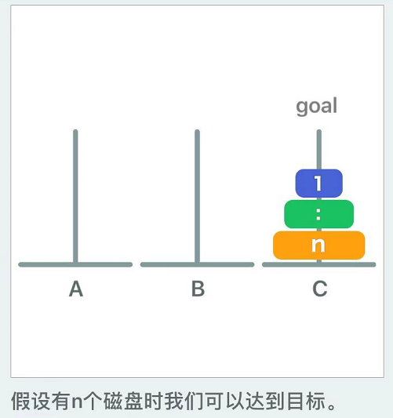
归纳法：已知f(1)、f(n)，求f(n+1)

Slide 10
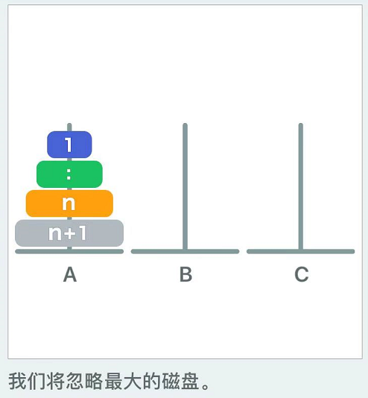
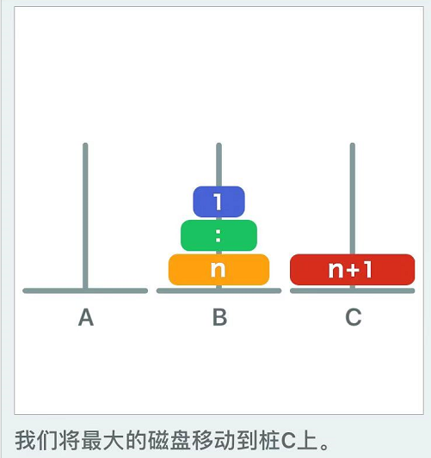
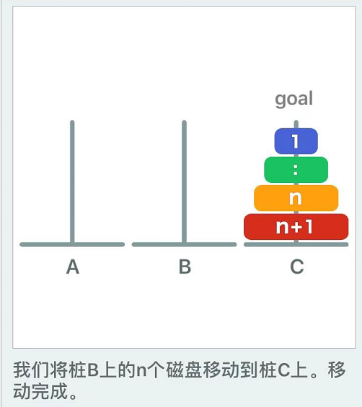
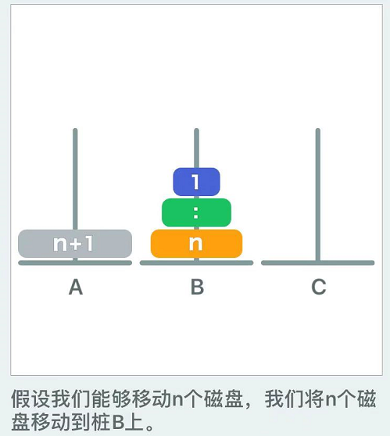
递归:

Slide 11
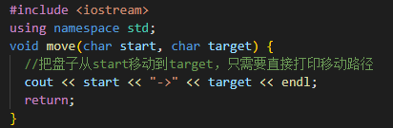
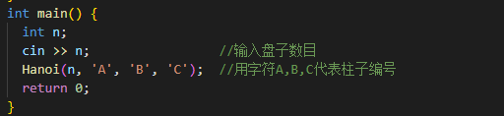
参考代码

Slide 12
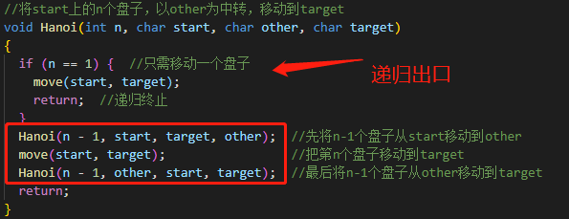
void Hanoi(int n, char start,char other,char target) 将start上的n个盘子，以other为中转，移动到target

Slide 13
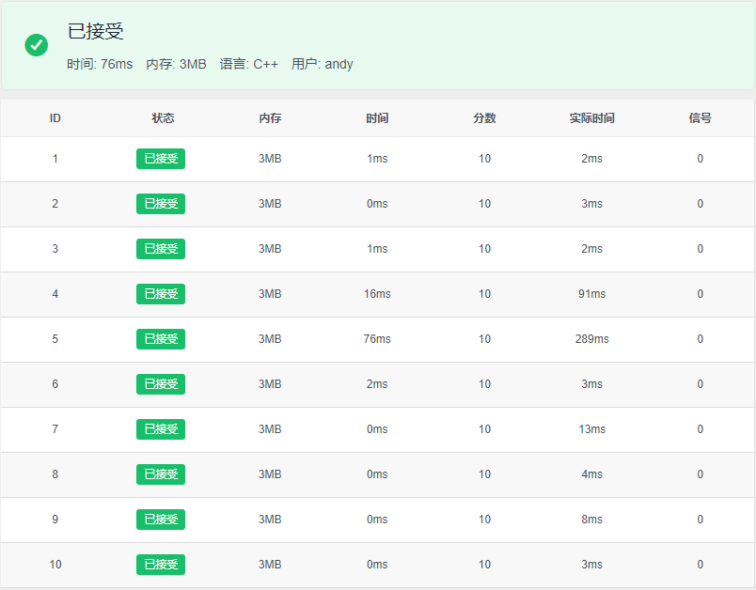
Accept

Slide 14
例题2 汉诺塔II

Slide 15
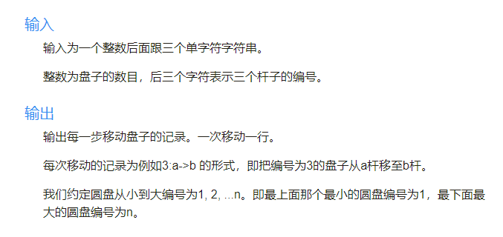
汉诺塔II

Slide 16
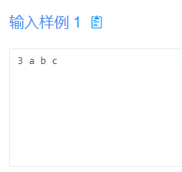
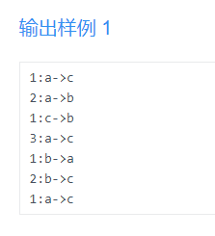
3 a b c 把3个盘子从a移至c
输出: 1:a->c 把编号为1的盘子从a移至c。

Slide 17
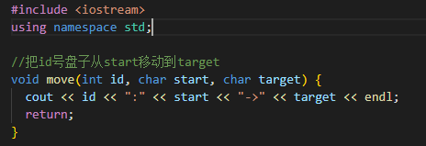
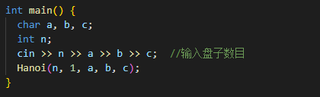
参考代码

Slide 18
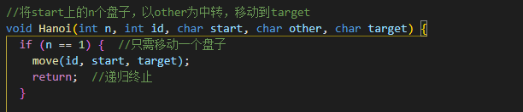
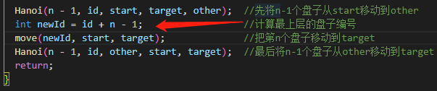
最下层的盘子编号是 id + n - 1

Slide 19

Accept

Slide 20

例题3 排列数字

Slide 21
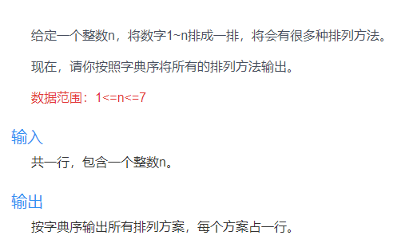
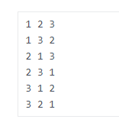

排列数字

Slide 22
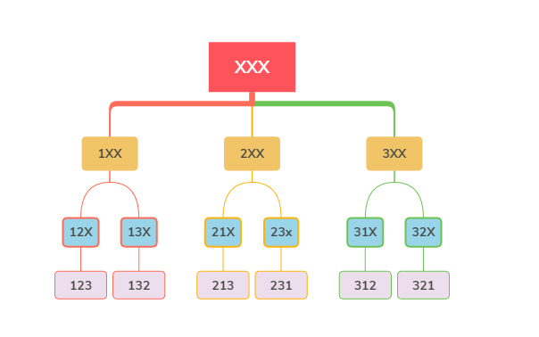
递归与回溯

Slide 23
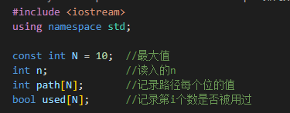
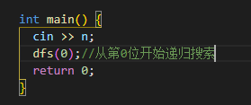
数据结构设计

Slide 24
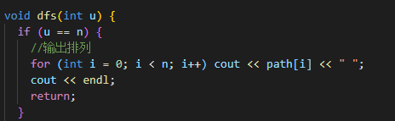
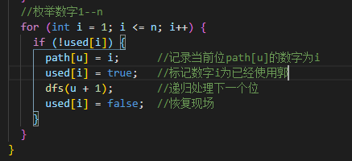
参考代码 O(n!)复杂度

Slide 25
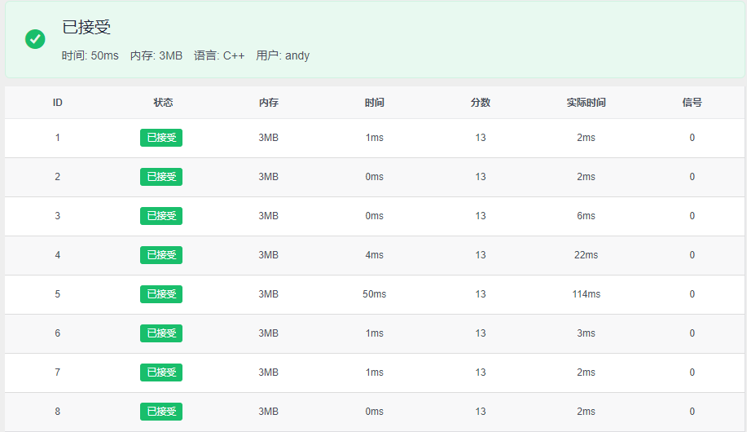
Accept

Slide 26
例题4 字符全排列

Slide 27
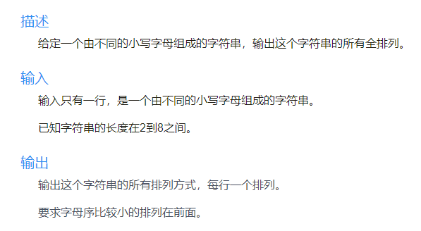

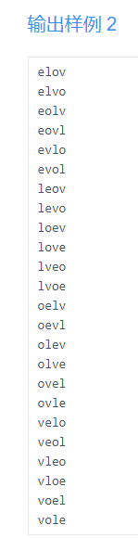
无重复字符的全排列问题

Slide 28
思路
与数字全排列的算法完全相同
注意字符串的存储和访问
使用vector<bool>存储状态数组used
使用vector<string>存储每一个排列的结果

Slide 29
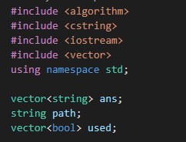
参考代码

Slide 30
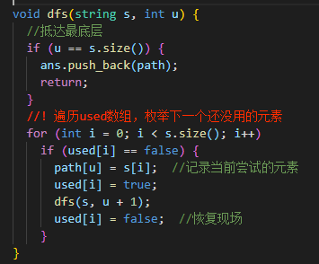
递归搜索

Slide 31
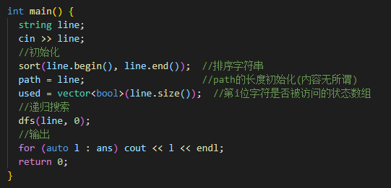
初始化和输出

Slide 32
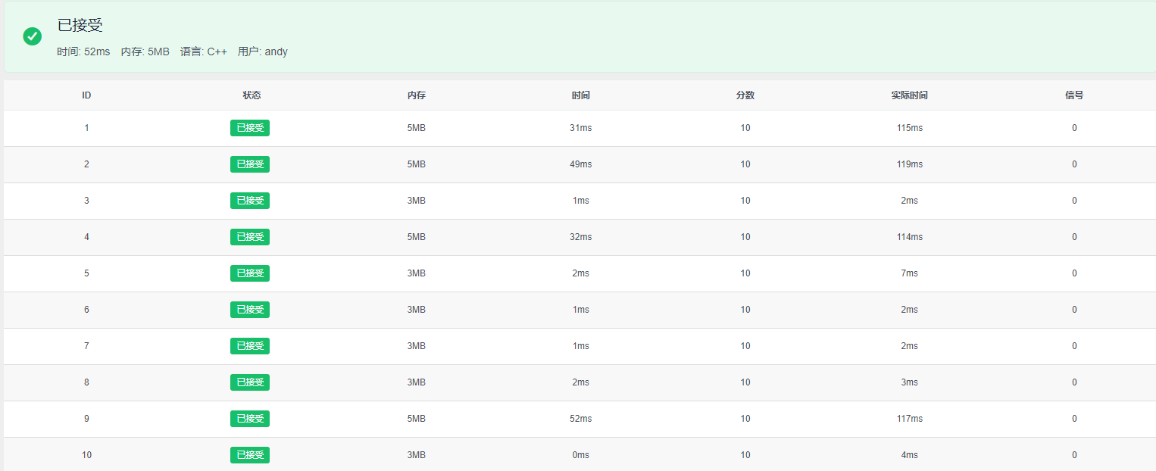
Accept

Slide 33
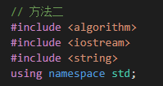
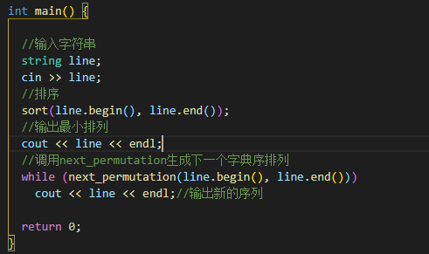
方法二: 使用next_permutation

Slide 34
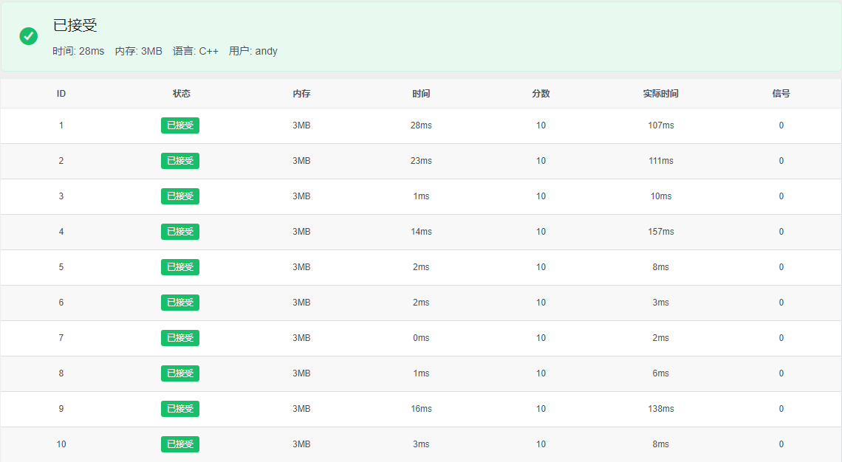
Accept

Slide 35

例题5 N皇后问题

Slide 36
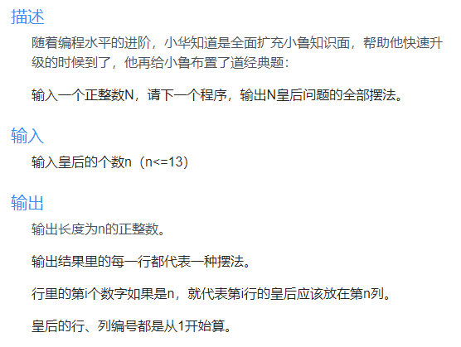
N皇后问题(按照字典序排列)

Slide 37
数据结构设计
输入：N代表N皇后 输出：每组解法（不需要存储所有解法，输出当前即可）
数据结构：假设使用 int res[100]存储一组解法 则 4皇后，8皇后，10皇后的解法的存储空间分别是： res[0-3], res[0-7], res[0-9]
因此用vector<int> 动态数组来存储更佳

Slide 38
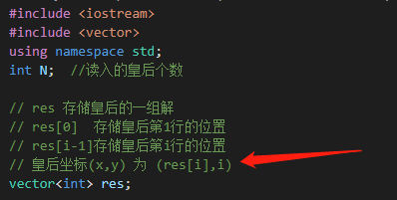
用一行数字表示一组解

Slide 39
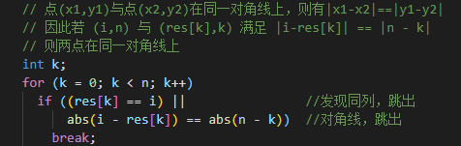
O(N!)复杂度解法
如何判定第K个皇后摆列的位置与其他已经摆好的不冲突？ 条件：不同列（i的列坐标与前i-1个不同）并且不在对角线上
点(x1,y1)与点(x2,y2)在同一对角线上，则有|x1-x2|==|y1-y2|
-->判断第n皇后与前n-1个皇后的xy轴的投影长度是否相同。
第n皇后的坐标表示： (i, n) 第K皇后为 (res[k],k)

Slide 40
递归的思路：
假定放下第K个皇后时候，前K-1个皇后位置已经固定。 寻找第K个皇后可以放置的位置，并且记录在res[k-1] 里。
递归寻找第K+1个皇后的位置
递归出口：N个皇后都放置完毕n==N

Slide 41



参考代码(按照字典序输出排列结果)

Slide 42

Accept

Slide 43

例题6 求八皇后的第n种解

Slide 44


求八皇后的第n种解

Slide 45

样例说明

Slide 46
解题思路
使用打表法，预先算出所有92组解，并存储在数组里
根据输入数据的索引，查表输出对应的解
使用递归的方法建表

Slide 47

参考代码

Slide 48


递归搜索

Slide 49

打表法

Slide 50

Accept

Slide 51

例题7：拨钟问题

Slide 52



拨钟问题

Slide 53

题目分析：时钟和move的对应关系

Slide 54
题解分析
单个时钟的旋转特点：每次旋转90度，每4次旋转状态归回初始状态，累计在其上的旋转结果与%4的余数相同
一共有9种不同的move，每种move的累计周期也是4。一旦执行4次后，就让时钟回到初始状态。
9种move，一共需要枚举4^9种=262,144不同的情况
统计所有情况中move移动次序最少的那种就是最后的答案

Slide 55


数据结构设计

Slide 56

枚举9种move所有组合

Slide 57

递归出口: 1.移动时钟

Slide 58

递归出口：寻找可行解，并且记录最优解

Slide 59

主函数，处理输入输出

Slide 60

Accept

Slide 61

第三周作业截止日期：2021年4月10日

